Slide 1


Diwygio Addysg Drydyddol yng Nghymru

Slide 2


Cefndir
‘Adolygiad Hazelkorn’ (2016)
“Mae sefydliadau ôl-orfodol wedi chwarae rôl bwysig yn hanes Cymru ond mae angen newid sylweddol”
“Diffyg gweledigaeth gyffredinol ar gyfer y system ôl-orfodol wedi’i chysoni ag anghenion cymdeithasol, diwylliannol ac economaidd Cymru, yn rhanbarthol ac yn genedlaethol, yn awr ac yn y dyfodol.”
Ymateb y Llywodraeth (2017)
“Caiff yr amryw sectorau a darparwyr eu rheoleiddio a'u hariannu mewn ffyrdd gwahanol…”
“Cystadleuaeth ddi-fudd rhwng darparwyr addysg a hyfforddiant, dyblygu neu fylchau yn y ddarpariaeth, a dryswch i ddysgwyr.”
“Mae’r ffiniau rhwng addysg uwch ac addysg bellach, a oedd unwaith yn glir, yn diflannu erbyn hyn…”
Notes:
Comisiynodd Llywodraeth Cymru yr Athro Ellen Hazelkorn i gynnal adolygiad o lywodraethiant, rheoleiddio a goruchwylio addysg ôl-orfodol yng Nghymru. Cafodd yr adroddiad, 'Tuag at 2030: Fframwaith ar gyfer datblygu system addysg ôl-orfodol o’r radd flaenaf i Gymru' ei gyhoeddi yn 2016 ac roedd yn cynnwys dau brif argymhelliad:
Datblygu gweledigaeth gyffredinol ar gyfer y sector AHO
Sefydlu corff newydd hyd-braich sy'n gyfrifol am oruchwylio, cyfeiriad strategol ac arweinyddiaeth y sector
Derbyniwyd yr argymhellion gan Lywodraeth Cymru ym mis Ionawr 2017

Slide 3
Ein taith hyd yma
Ymgynghoriad technegol
2018
Datblygu deddfwriaeth
2019
Ymgynghoriad ar y bil drafft
Etholiadau a Llywodraeth yn dychwelyd
Mai 2021
Pandemig
Bil i’r Senedd
Tach 2021
Adolygiad Hazelkorn
2016
2020
Cydsyniad Brenhinol
Medi 2022
Y Comisiwn yn weithredol
Awst 2024
Ymgynghoriad cychwynnol
2017
Notes:
Mae'r sleid hon yn manylu ar y gwahanol gamau sydd wedi mynd â ni i'r lle rydyn ni nawr.
Yn dilyn adolygiad Hazelkorn, cyhoeddwyd Papur Gwyn yn 2017: Budd y Cyhoedd a Chymru Ffyniannus.
Dilynwyd hyn gan ymgynghoriad technegol, Budd y Cyhoedd a Chymru Ffyniannus - y camau nesaf, a gaeodd ar 17 Gorffennaf 2018.
Ar 14 Gorffennaf 2020, cyhoeddodd Llywodraeth Cymru'r Bil Addysg Drydyddol ac Ymchwil (Cymru) yn ddrafft ar gyfer ymgynghori. Daeth yr ymgynghoriad i ben ar 4 Rhagfyr 2020 a chyhoeddwyd crynodeb o'r ymatebion ar 25 Chwefror 2021.
Rhoddwyd Cydsyniad Brenhinol i'r Ddeddf ym mis Medi 2022 a gwnaed y Gorchymyn Cychwyn cyntaf mewn perthynas â'r Ddeddf ym mis Rhagfyr 2022, y cyntaf o gyfres o Orchmynion Cychwyn a fydd yn gweithredu'r Ddeddf ac yn sefydlu'r Comisiwn.

Slide 4
Beth mae’r Ddeddf yn ei wneud:
Bydd y Ddeddf Addysg Drydyddol ac Ymchwil yn:
Sefydlu'r Comisiwn Addysg Drydyddol ac Ymchwil (CTER), corff newydd a noddir gan Lywodraeth Cymru.
Diddymu Cyngor Cyllido Addysg Uwch Cymru (CCAUC).
Bydd CTER yn gyfrifol am strategaeth, cyllid a goruchwyliaeth o:
Addysg bellach, gan gynnwys colegau a chweched dosbarth mewn ysgolion.
Addysg uwch, gan gynnwys ymchwil ac arloesi.
Addysg oedolion a dysgu oedolion yn y gymuned.
Prentisiaethau a hyfforddiant.
Sector trydyddol Cymru
Notes:
Mae Deddf Addysg Drydyddol ac Ymchwil (Cymru) 2022 yn cyflwyno gweledigaeth newydd ar gyfer dyfodol addysg ôl-16 ac yn creu stiward cenedlaethol newydd ar gyfer addysg ôl-16 i ehangu dysgu gydol oes, canolbwyntio ar les dysgwyr, ac yn cefnogi ein colegau a'n prifysgolion.
Mae'r Ddeddf yn darparu ar gyfer sefydlu Comisiwn newydd ar gyfer Addysg Drydyddol ac Ymchwil sef y corff rheoleiddio fydd yn gyfrifol am ariannu, goruchwylio a rheoleiddio addysg drydyddol ac ymchwil yng Nghymru ac yn diddymu Cyngor Cyllido Addysg Uwch Cymru (CCAUC).
Mae sefydlu'r Comisiwn yn dwyn ynghyd gyfrifoldeb am oruchwylio addysg uwch a phellach Cymru, chweched dosbarth ysgolion, prentisiaethau, ac ymchwil ac arloesedd mewn un lle.
Cymru fydd yr unig wlad yn y DU i gael ei sector addysg drydyddol wedi'i rheoli fel un system.

Slide 5
Ymateb i Heriau’r Dyfodol
Cyd-destun sy’n newid yn y DU ac yn fyd-eang
Ailadeiladu ar ôl COVID-19 gydag economi wyrddach
Poblogaeth Cymru sydd yn byw yn hirach
Integreiddio technoleg ddigidol yn ddi-dor i ddarpariaeth addysgol
Heriau economi anghyfartal
Notes:
Mae cyd-destun sy’n newid yn y DU ac yn fyd-eang yn gofyn am syniadau newydd ac agwedd newydd at le ein sector AHO yn y DU a’r byd ehangach. Byddwn yn parhau i gefnogi ein sector AHO i ddatblygu cydnerthedd a pharodrwydd drwy gydol cyfnod pontio’r UE a thu hwnt. Bydd cryfhau a dyfnhau cysylltiadau addysg rhyngwladol, gyda’r UE a thu hwnt, o fudd i unigolion, darparwyr, cymunedau a diwydiant. Yn ogystal ag edrych tuag allan, rhaid inni hefyd edrych ar gysylltiadau ein sector AHO â’u cymunedau lleol.
I ailadeiladu ar ôl COVID-19 gydag economi wyrddach, bydd ein sector AHO yn rhan annatod o’r gwaith o baratoi pobl ar gyfer swyddi newydd sy’n defnyddio technolegau newydd arloesol a darparu ymchwil ac arloesi ym maes iechyd, ynni glân, trawsnewid digidol, gwyddorau cymdeithasol a’r dyniaethau.
Wrth i’r economi a’r farchnad lafur barhau i newid ac wrth i boblogaeth Cymru fyw’n hirach, ni fu dysgu gydol oes erioed mor bwysig. Rhaid i’r system AHO alluogi pobl o bob oed i ddysgu ac ailymuno â dysgu ar bob lefel sgiliau. Mae’n hanfodol bod gan bobl y sgiliau a’r wybodaeth drosglwyddadwy i ffynnu mewn marchnad lafur sy’n newid drwy gydol eu bywydau.
Mae angen i ni integreiddio technoleg ddigidol yn ddi-dor i ddarpariaeth addysgol ac arloesi er mwyn canfod dulliau cynhwysol, hygyrch a dwyieithog o wella profiad y dysgwr drwy dechnoleg. Mae angen i ddarparwyr addysg a hyfforddiant roi i ddysgwyr a staff y sgiliau digidol lefel uwch, y galluoedd a’r hyder y bydd eu hangen arnynt i lwyddo yn eu bywyd bob dydd ac wrth weithio mewn byd digidol.
Mae Cymru’n parhau i wynebu heriau economi anghyfartal, yr angen am well cyfleoedd economaidd y tu allan i ardaloedd trefol sy’n tyfu, a diffyg sgiliau mewn cymunedau a niweidiwyd gan ddad-ddiwydiannu. Mae sector AHO mwy cyfartal yn hanfodol i chwalu’r anghydraddoldebau a welwn mewn cymdeithas: yn enwedig anghydraddoldebau o ran dosbarth, daearyddiaeth, hil, rhyw ac anabledd.

Slide 6
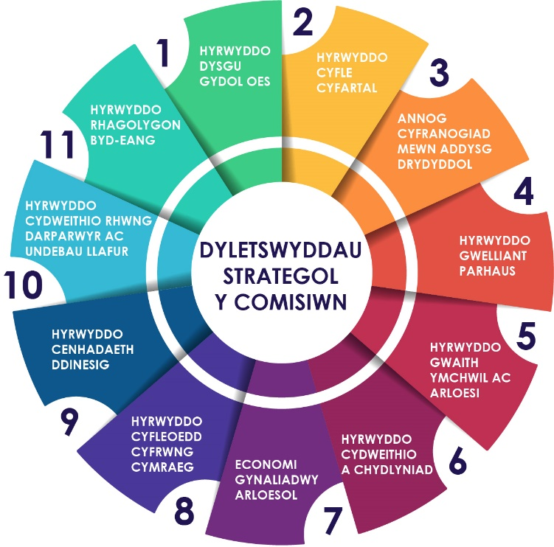
Dyletswyddau Strategol y Comisiwn
Mae’r Ddeddf yn nodi un ar ddeg dyletswydd strategol y mae’n ofynnol i’r Comisiwn arfer ei swyddogaethau oddi tanynt. Mae’r rhain yn cynrychioli gweledigaeth Llywodraeth Cymru ar gyfer dyfodol addysg drydyddol yng Nghymru.
Notes:
Bydd y Dyletswyddau Strategol, ar y cyd â Datganiad o Flaenoriaethau Gweinidogion Cymru, yn amlinellu'r materion craidd y mae'n rhaid i'r Comisiwn eu hystyried a'u hystyried wrth arfer ei swyddogaethau.
Bwriad Datganiad o Blaenoriaethau yw pennu cyfeiriad polisi cyffredinol hirdymor ar gyfer addysg drydyddol ac ymchwil ac arloesedd yng Nghymru.
Yn dilyn cyhoeddi’r Datganiad o Flaenoriaethau, bydd y Comisiwn yn llunio cynllun strategol, yn dilyn ymgynghori â rhanddeiliaid, a fydd yn nodi sut y bydd yn cyflawni'r blaenoriaethau hyn ac yn cyflawni ei ddyletswyddau strategol. Rhaid i'r Comisiwn gymryd pob cam rhesymol i weithredu'r cynllun strategol.

Slide 7
Sut olwg fydd ar lwyddiant?
Ehangu cyfleoedd dysgu gydol oes ar draws ystod eang o ddulliau, lefelau a mathau o addysg drydyddol.
Gwella cyfle cyfartal mewn addysg drydyddol, gan sicrhau mwy o fynediad, parhad a llwyddiant i ddysgwyr o grwpiau heb gynrychiolaeth ddigonol a grwpiau difreintiedig.
Cynyddu cyfranogiad cyffredinol mewn addysg drydyddol, gan leihau'r bylchau mewn lefelau cymwysterau rhwng Cymru a rhannau eraill o’r DU.
Gwella ansawdd addysg drydyddol a phrofiad dysgwyr yn y sector fel bod gan ddysgwyr yr wybodaeth, y profiadau a'r sgiliau sydd eu hangen i ffynnu fel dinasyddion ymroddedig, cyflogadwy ac addysgedig.
Sicrhau mwy o gydweithio rhwng darparwyr addysg drydyddol, gan ganiatáu i wahanol fathau o ddarparwyr ganolbwyntio ar eu cryfderau amrywiol a chydweithio er budd dysgwyr a’r gymdeithas ehangach.
Alinio addysg drydyddol, ymchwil a datblygiad sgiliau ag anghenion economaidd, cymdeithasol a diwylliannol cymunedau lleol a Chymru gyfan.
Tyfu darpariaeth addysg drydyddol drwy gyfrwng y Gymraeg.
Notes:
Dyma rai o amcanion polisi mwy hirdymor Llywodraeth Cymru sy'n deillio o basio'r Ddeddf - hefyd i:
Hyrwyddo cyfleoedd a phartneriaethau byd-eang sydd o fudd i ddysgwyr, academyddion, darparwyr, cymunedau a'r genedl gyfan.
Cynyddu'r gwaith ymchwil a wneir yng Nghymru, gan gynnwys drwy gyfrwng y Gymraeg, a datblygu sector ymchwil cystadleuol a chydweithredol.
Cefnogi darparwyr fel cyfranogwyr dinesig sy'n hyrwyddo llesiant economaidd, cymdeithasol, amgylcheddol neu ddiwylliannol cymunedol a chenedlaethol.
Y neges pennaf yma yw ein bod am adeiladu ar y rhagoriaeth sydd eisoes yn bodoli a'i gwneud ar gael yn fwy ac yn hygyrch i ystod ehangach o ddysgwyr.

Slide 8
6 datblygiad arloesol
Dod ag addysg ôl-16 at ei gilydd - Yr unig genedl yn y DU i reoli chweched dosbarth, colegau, prifysgolion, prentisiaethau ac addysg oedolion fel un system.
Diben clir ar gyfer addysg ôl-16 - Yn nodi yn y gyfraith ein gwerthoedd a'n huchelgeisiau ar gyfer addysg ôl-16 yng Nghymru.
Ymrwymiad i ddysgu gydol oes - Mae'r Bil yn creu dyletswydd newydd i ariannu cyfleusterau priodol ar gyfer addysg bellach i oedolion.
Mwy o addysg cyfrwng Cymraeg - Mae'r Bil yn creu dyletswyddau newydd i hyrwyddo darpariaeth addysg drydyddol ddwyieithog a chyfrwng Cymraeg.
Sicrhau bod dysgwyr a myfyrwyr yn cael eu clywed - Amodau cofrestru ac ariannu ar ddarparwyr i sicrhau bod buddiannau myfyrwyr yn cael eu cynrychioli a bod eu lles yn cael ei hyrwyddo a'i ddiogelu.
Prentisiaethau Cymru – Bydd pwerau newydd yn galluogi prentisiaethau Cymru i gael eu halinio ag anghenion economi Cymru yn y dyfodol.

Slide 9
Egwyddorion ar gyfer newid sy'n gysylltiedig â Deddf Llesiant Cenedlaethau’r Dyfodol (Cymru) 2015
CYMRU GYDNERTH A CHYMRU SY’N
GYFRIFOL AR LEFEL
FYD-EANG
Darparwyr ADY
sy’n sicrhau’r
gwerth cyhoeddus
mwyaf ac yn
gynaliadwy’n
economaidd ac yn
amgylcheddol.
CYMRU O GYMUNEDAU CYDLYNUS A
CHYMRU IACHACH
Darparwyr ADY
sy’n gymunedau
dysgu amrywiol
a chydlynus
ac yn cael eu
gwerthfawrogi
gan y cymunedau
y maent yn eu
gwasanaethu.
CYMRU SY’N FWY CYFARTAL
System sy’n galluogi Dysgu a datblygu gydol oes i bawb, yn helpu pobli wneud dewisiadau gwybodus am eu dyfodol, ac sy’n hygyrch i bawb.
CYMRU LEWYRCHUS
System ADY sy’n cryfhau lles economaidd Cymru, yn cydweithio â
busnesau, yn darparu’r sgiliau sydd eu hangen ar gyflogwyr a gweithwyr,
ac yn tyfu ein sylfaen
ymchwil ac arloesi.
CYMRU Â DIWYLLIANT
BYWIOG LLE MAE’R
GYMRAEG YN FFYNNU
System ADY hygyrch
ac effeithiol sy’n
cefnogi dysgu, asesu
a chynnydd drwy
gyfrwng y Gymraeg ac
sy’n ganolog i fywyd
diwylliannol Cymru.
Notes:
Yn ei Ddeddf Llesiant Cenedlaethau'r Dyfodol, mae Llywodraeth Cymru wedi nodi ei saith nod llesiant. Mae hyn yn ymwneud â sicrhau bod gan genedlaethau'r dyfodol o leiaf yr un ansawdd bywyd â ni nawr.
Mae'r Ddeddf yn ei gwneud yn glir bod dyletswydd ar gyrff cyhoeddus yng Nghymru i fonitro, rheoli ac adrodd eu perfformiad er mwyn cyflawni'r nodau llesiant.
Mae ein gweledigaeth, sy'n cael ei llywio gan nodau Llesiant Cenedlaethau'r Dyfodol, wedi'i nodi yn y datganiad hwn fel cyfeiriad newydd, clir i'r sector, a dim ond trwy bartneriaeth ddilys a chydweithio ar draws y sector y bydd modd cyflawni'r weledigaeth hon yn llwyddiannus.
Y Ffyrdd o Weithio
Rhaid i gyrff cyhoeddus a restrir yn y Ddeddf hefyd ddangos yn eu penderfyniadau eu bod yn ystyried yr effaith y gallent ei chael ar bobl sy’n byw eu bywydau yng Nghymru yn y dyfodol yn ogystal ag yn y presennol.
Y pum ffordd o weithio yw:
Meddwl am y tymor hir
Atal
Integreiddio
Cydweithio
Cynnwys

Slide 10
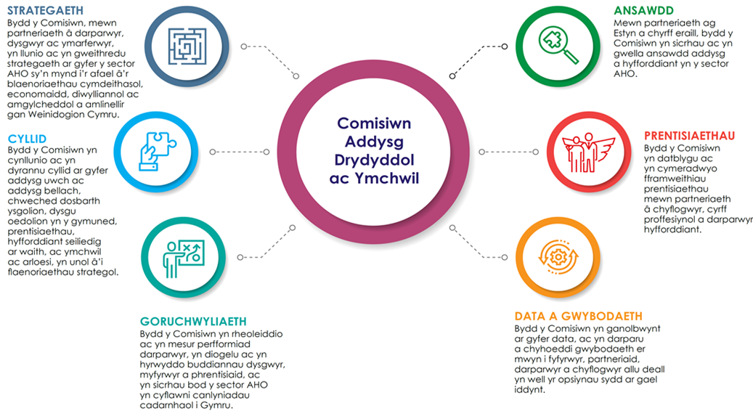
Cyfrifoldebau y Comisiwn
Notes:
Mae'r sleid hon yn cyfleu'r cyfrifoldebau fydd gan y Comisiwn.
Mae'r rhain yn cynnwys strategaeth, cyllid, goruchwyliaeth, prentisiaethau, data a gwybodaeth, yn ogystal ag ansawdd.
Ymgais yw'r darlun i ddangos yn gryno gwmpas cyfrifoldebau'r Comisiwn.

Slide 11
Yr uchelgais ar gyfer myfyrwyr, dysgwyr a phrentisiaid
Ffocws cenedlaethol cydgysylltiedig ar yr heriau sy’n wynebu myfyrwyr, dysgwyr a phrentisiaid ar draws y sector addysg ôl-orfodol cyfan..
Rhagor o wybodaeth ar gael ar yr opsiynau a’r cymwysderau a gynigir, boed yn yr ysgol neu mewn addysg bellach, prentisiaethau neu addysg uwch.
Mwy o gyfleoedd i gael llais yn y gwaith o redeg eich prifysgol neu goleg.
Mesurau diogelu gwell ar gyfer hawliau myfyrwyr, gan gynnwys hawl newydd i gael cynllun cwynion ar gyfer addysg bellach.

Slide 12
Yr uchelgais ar gyfer colegau addysg bellach ac ysgolion â chweched dosbarth
Dull newydd o gyllido, gydag un corff yn gyfrifol am gynllunio a chyllido addysg ôl-16 mewn ysgolion a cholegau.
Dull mwy cydlynol o wella ansawdd, gydag un fframwaith ansawdd a oruchwylir gan y Comisiwn a mwy o gydweithredu rhwng Estyn a’r Asiantaeth Sicrhau Ansawdd.
Gwell cydweithredu a phartneriaeth rhwng darparwyr, gan weithio gyda’i gilydd er budd dysgwyr.
Goruchwyliaeth strategol fwy hirdymor gan fodloni anghenion lleol, rhanbarthol a chenedlaethol ar gyfer addysg a hyfforddiant.

Slide 13
Yr uchelgais ar gyfer Prifysgolion a darparwyr addysg uwch eraill
Trefn reoleiddio gliriach a mwy ystyrlon ar gyfer darparwyr sy'n gallu addasu i’r newid ym maint a siâp y sector ac anghenion newidiol Cymru.
Trefn reoleiddio fwy cyson ar gyfer darparwyr cyrsiau israddedig amser llawn 'sefydledig' a darparwyr cyrsiau gradd, cyrsiau rhan-amser a chyrsiau dysgu o bell.
Dull mwy strategol o ehangu mynediad a chyfle, gyda ffocws mwy hirdymor ar gyflawni canlyniadau cadarnhaol.
Mwy o gyfleoedd i gydweithredu â chyrff allanol mewn ymchwil ac arloesi a ariennir gan y Comisiwn.
Cynyddu maint, ehangder a dyfnder ein sylfaen ymchwil ac arloesi drwy annog mwy o ymgysylltu rhwng ein prifysgolion, colegau, y sectorau cyhoeddus a phreifat a’r trydydd sector.

Slide 14
Yr uchelgais ar gyfer cyflogwyr, darparwyr hyfforddiant a darparwyr Dysgu oedolion
Dyletswydd newydd i ariannu addysg oedolion a ffocws strategol newydd ar ddysgu gydol oes a sgiliau oedolion.
Diffiniad newydd, clir o brentisiaeth Gymreig, gan sefydlu safon aur ar gyfer prentisiaethau Cymreig fel llwybrau o addysg i gyflogaeth sy’n cael eu gwerthfawrogi ac y mae galw mawr amdanynt.
Mwy o hyblygrwydd i ddatblygu fframweithiau prentisiaeth newydd a chadw prentisiaethau sydd eisoes yn bodoli’n gyfredol er mwyn diwallu anghenion sgiliau sy’n newid.
Cydweithio agos rhwng y Comisiwn, darparwyr a Phartneriaethau Sgiliau Rhanbarthol i lywio'r prosesau cynllunio, cyllido a chynllunio strategol.
Un corff yn gyfrifol am sicrhau bod gan economi Cymru’r sgiliau sydd eu hangen er mwyn i fusnesau a chymunedau allu ffynnu.

Slide 15
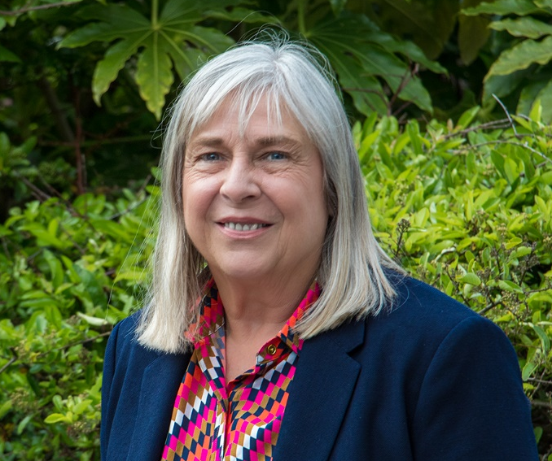
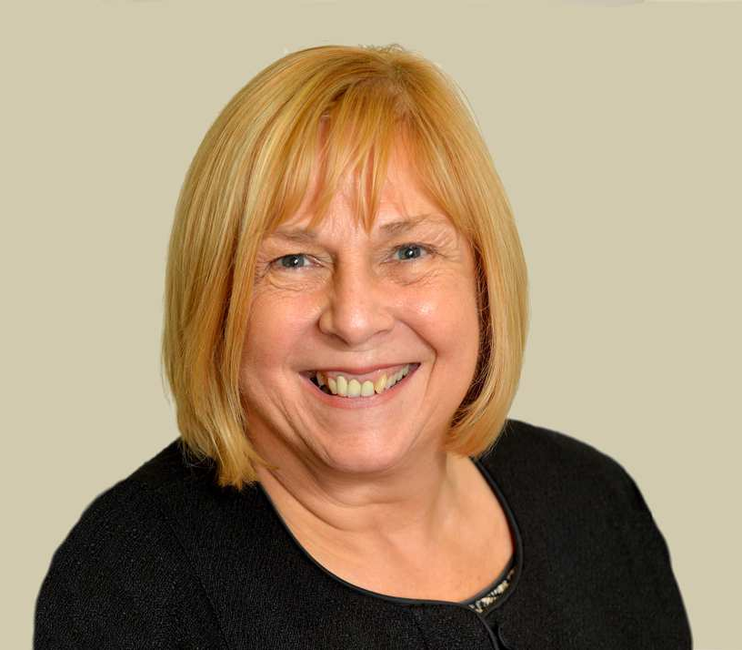
Cadeirydd y Bwrdd ar gyfer CADY
Penodwyd yr Athro Fonesig Julie Lydon ym mis Rhagfyr 2022
Mae’r rôl yn cynnwys:
Gweithio gyda’r Prif Weithredwr a Bwrdd Rhaglen Llywodraeth Cymru i sicrhau bod CADY yn cael ei gyflawni ar amser a’i fod yn addas i’r diben ar gyfer diwrnod cyntaf ei weithredu
Arwain bwrdd CADY wrth osod y cyfeiriad strategol ar gyfer CADY a gwerthuso datblygiad a chyflawniad strategaeth fusnes, cynlluniau ac amcanion perfformiad y sefydliad
Cymryd rhan a chefnogi gweithgarwch ymgysylltu â rhanddeiliaid CADY, gan feithrin perthnasoedd ag arweinwyr sector
Cadeirio Bwrdd CADY, rhoi trefniadau llywodraethu effeithiol ar waith
Notes:
Bydd gan y Comisiwn Fwrdd a Gweithrediaeth, yn cynnwys 17 o aelodau, gan gynnwys Cadeirydd, Dirprwy Gadeirydd (a fydd yn Gadeirydd Pwyllgor Ymchwil ac Arloesi), y Prif Weithredwr a hyd at 14 o aelodau ‘cyffredin’
Gweinidogion Cymru fydd yn gyfrifol am benodi Cadeirydd, Dirprwy Gadeirydd ac aelodau cyffredin y Bwrdd a hefyd y Prif Weithredwr cyntaf. Y Comisiwn fydd yn gyfrifol am wneud unrhyw benodiadau dilynol i rôl y Prif Weithredwr, gyda chymeradwyaeth Gweinidogion Cymru.
Bydd y Bwrdd yn cynnwys nifer o aelodau cyswllt, a fydd yn aelodau o’r Comisiwn sydd heb hawliau pleidleisio. Bydd yr aelodau hyn yn cynnwys:
o leiaf dau gynrychiolydd o’r gweithlu addysg drydyddol a gaiff eu penodi gan Weinidogion Cymru, sef un i gynrychioli’r gweithlu academaidd ac un i gynrychioli’r gweithlu nad yw’n academaidd; caiff y ddau eu penodi gan Weinidogion Cymru;
un aelod o staff y Comisiwn; ac
o leiaf un person a benodir gan Weinidogion Cymru i gynrychioli dysgwyr mewn addysg drydyddol.

Slide 16
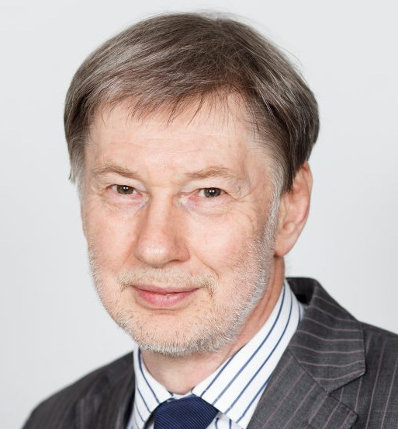
Cadeirydd y Pwyllgor Ymchwil ac Arloesi (PYA) a Dirprwy Gadeirydd Bwrdd y Comisiwn
Penodwyd yr Athro David Sweeney ym mis Rhagfyr 2022
Mae’r rôl yn cynnwys:
  Cadeirio a hwyluso cyfarfodydd Pwyllgorau’r PYA, gan roi trefniadau llywodraethu effeithiol ar waith
  Arwain y Pwyllgor wrth osod y cyfeiriad strategol ar gyfer swyddogaethau Ymchwil ac Arloesi’r Comisiwn
  Dirprwyo ar gyfer y Cadeirydd wrth hwyluso cyfarfodydd Bwrdd CADY
  Cefnogi’r Cadeirydd i arwain bwrdd CADY wrth osod y cyfeiriad strategol ar gyfer CADY
  Cymryd rhan yng ngweithgarwch ymgysylltu â rhanddeiliaid PYA a CADY a’i gefnogi, gan feithrin perthnasoedd ag arweinwyr sector
Notes:
Bydd y Comisiwn yn cynnwys tri phwyllgor statudol – Pwyllgor Ymchwil ac Arloesi, y Pwyllgor Ansawdd a’r Pwyllgor Penodi Aelodau Staff.
Bydd y Pwyllgor Ymchwil ac Arloesi yn goruchwylio swyddogaethau’r Comisiwn mewn perthynas ag ymchwil ac arloesi a’i fwriad yw helpu i sicrhau bod y Comisiwn yn hyrwyddo Cymru ar lefel y DU ac yn fyd-eang.
Bydd creu’r pwyllgor yn helpu i sicrhau bod y system ymchwil ac arloesi'n parhau i fod yn gystadleuol a'i bod hefyd yn ddigon strategol a hyblyg i sicrhau ein gallu cenedlaethol yn y dyfodol i ysgogi darganfyddiadau a thwf.
Bydd Cadeirydd y pwyllgor yn Ddirprwy Gadeirydd y Comisiwn. Bydd gweddill maint ac aelodaeth y pwyllgor yn cael eu pennu gan y Comisiwn

Slide 17
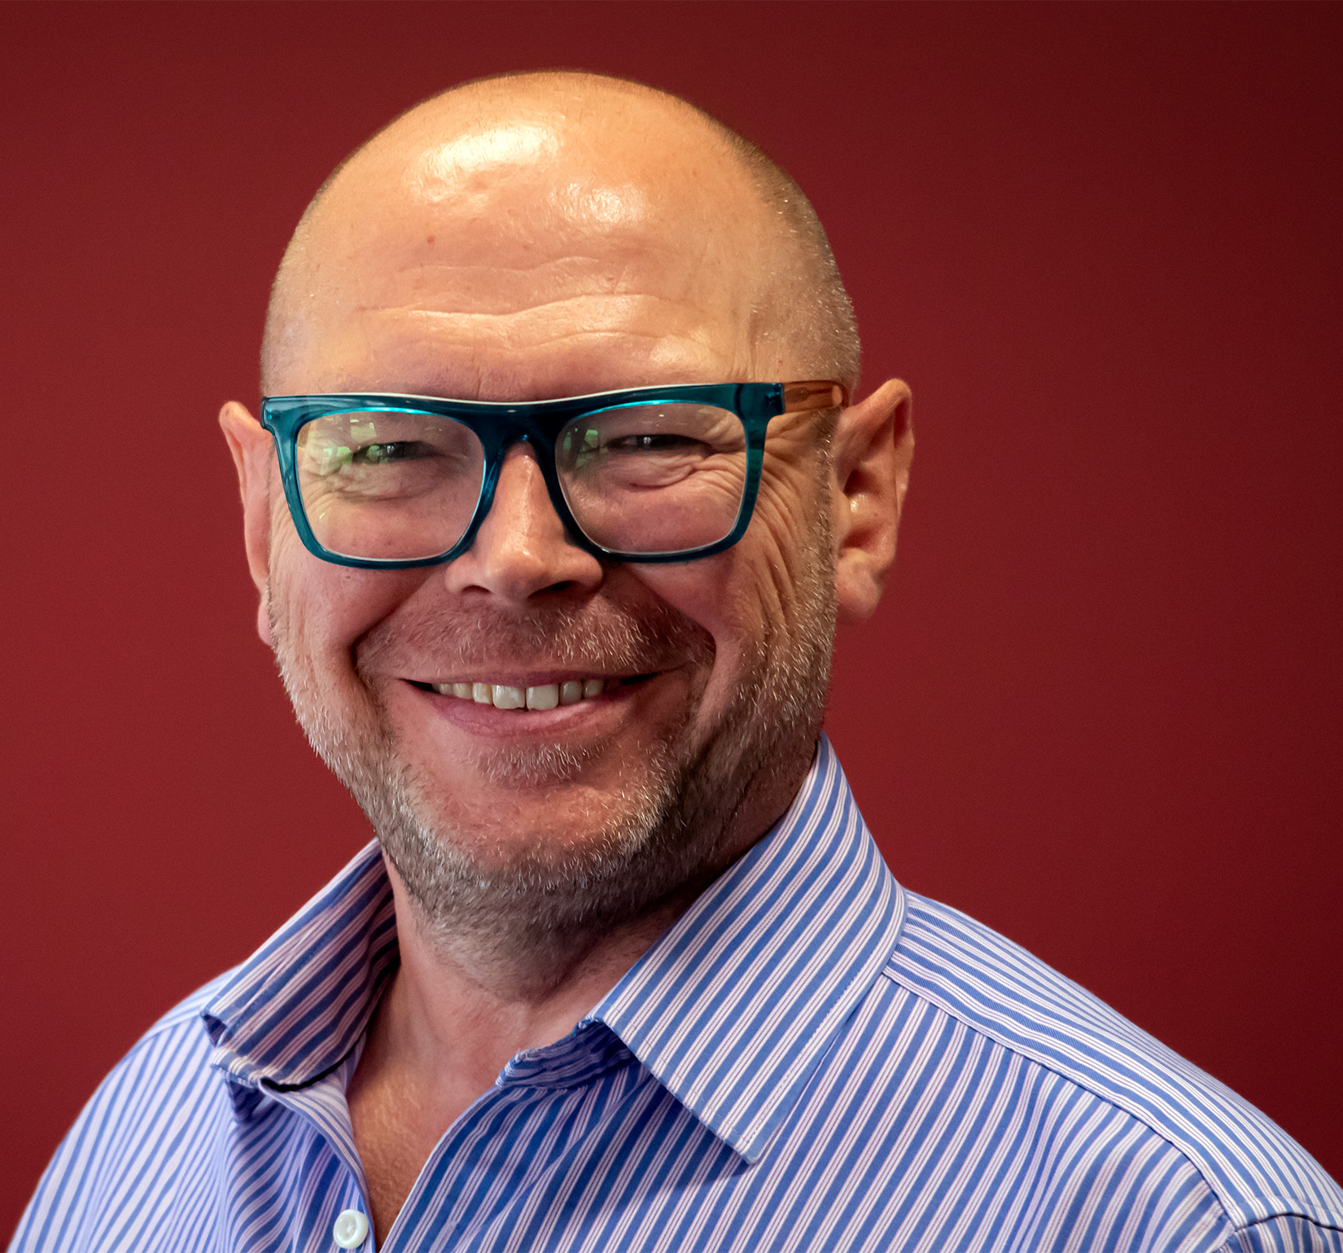
Prif Swyddog Gweithredol
Penodwyd Simon Pirotte yn ffurfiol ym mis Mehefin 2023 a dechreuodd yn ei swydd ym mis Medi 2023
Mae’r rôl yn cynnwys:
  Darparu arweinyddiaeth gryf ac ysbrydoledig, gweledigaeth a chyfeiriad strategol i staff
  Llunio strwythur y sefydliad newydd, ei systemau gweithredu, a’i ffyrdd o weithio
  Sicrhau bod y sefydliad newydd yn cyflawni ei swyddogaethau’n effeithiol
  Prif gynghorydd i Fwrdd CADY, gan weithio gyda nhw i gynnal annibyniaeth CADY wrth ystyried effeithiolrwydd dulliau ariannu, darparu a monitro.
  Arwain y sector i ddarparu atebion arloesol o'r radd flaenaf i heriau'r dyfodol, gan osod dysgwyr wrth galon y system
  Adeiladu ar gryfderau ein system addysg bresennol i gwrdd yn well â’r heriau a’r cyfleoedd sydd o’n blaenau.
Notes:
Roedd Simon yn arfer bod yn Bennaeth a Phrif Weithredwr Coleg Penybont ac mae wedi gweithio yn y sector addysg ers dros ddeng mlynedd ar hugain. Mae hyn yn cynnwys gwaith yn y sectorau Addysg Uwch, Addysg Bellach ac Ysgolion 11-18 yng Nghymru, Lloegr ac UDA.

Slide 18
Cyfnod Sefydlu
Mae’r cyfnod rhwng sefydlu’r Comisiwn a’i ddyddiad gweithredu yn hollbwysig i’r Comisiwn ddechrau adeiladu ar ei:
Capasiti,
Diwylliant a
Perthynas waith ag amrywiaeth o gyrff arwyddocaol ar draws y sector

